Slide 1

Keleti katolikus egyházak – ortodoxok
Keresztyén felekezetek világa

Slide 2
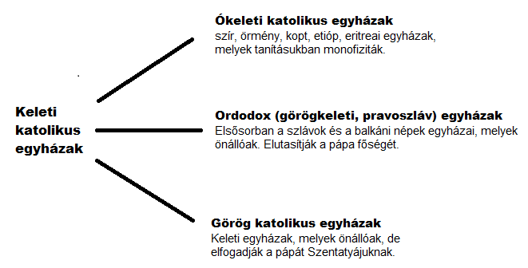
Keleti katolikus egyházak
(Kép – )
A keleti egyházak három nagy csoportra bonthatóak.

Slide 3
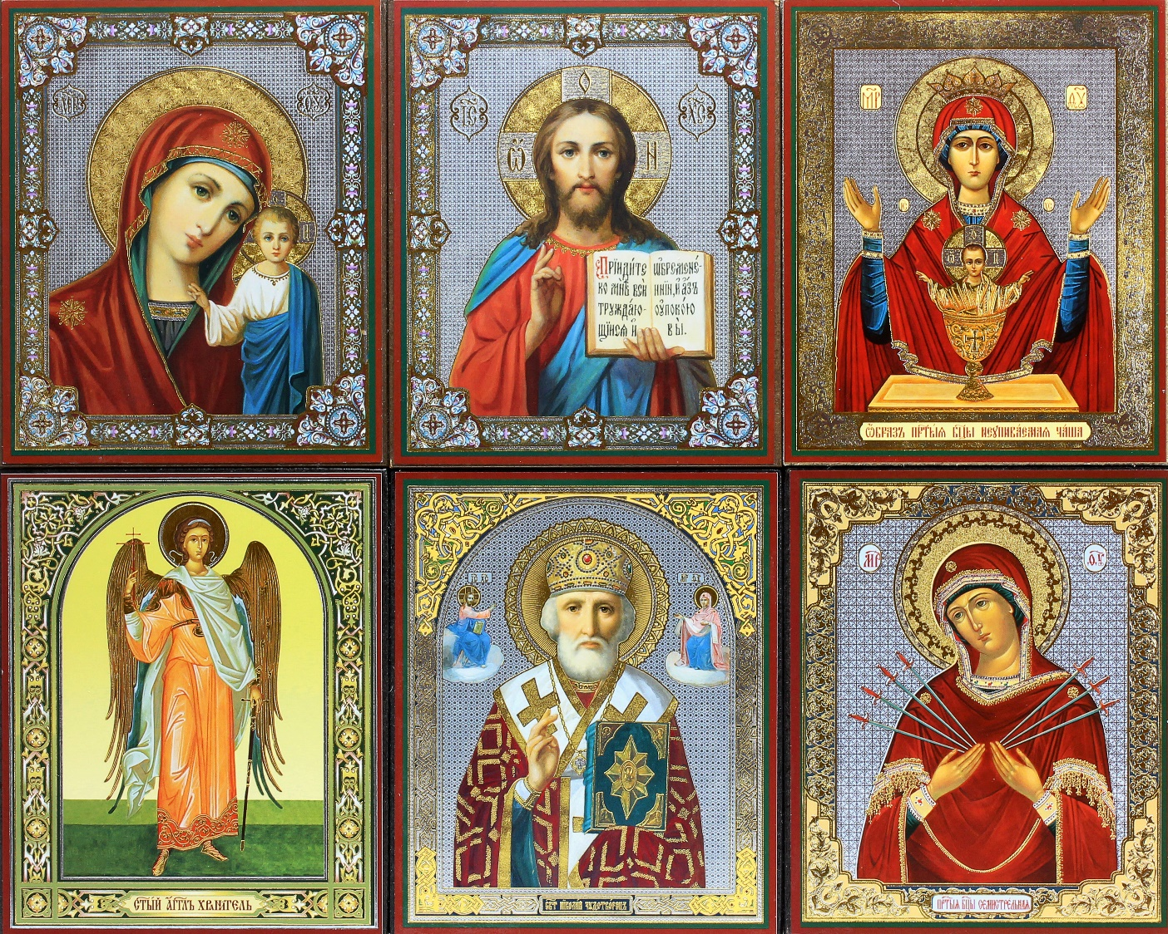
Ikon
Az Isten nagyságát és szenteket ábrázoló fatábla. A képen minden színnek és mozdulatnak jelentősége van.

Slide 4
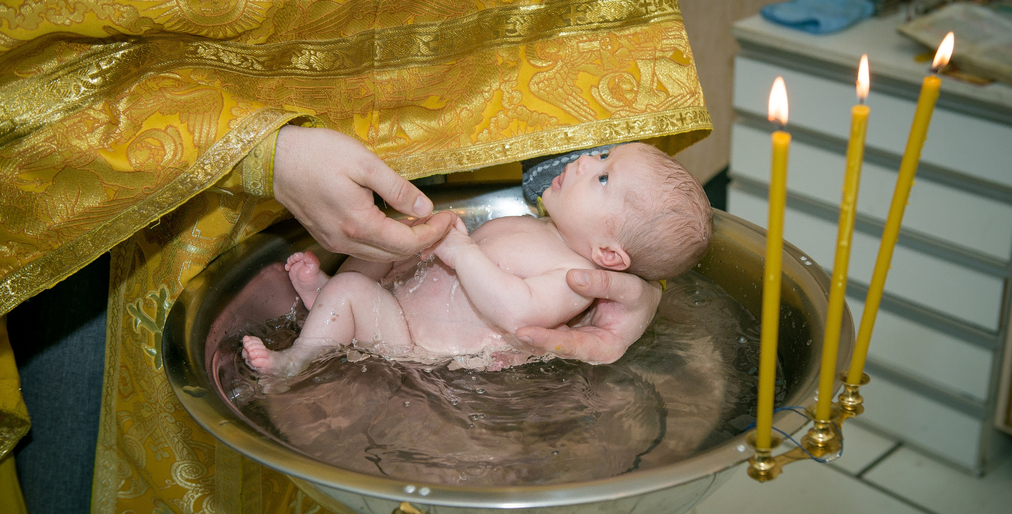
Keresztelés és bérmálás
A keresztelés során a csecsemő (vagy felnőtt) Isten gyermekévé válik. Ekkor szolgáltatják ki a bérma szentségét is.

Slide 5
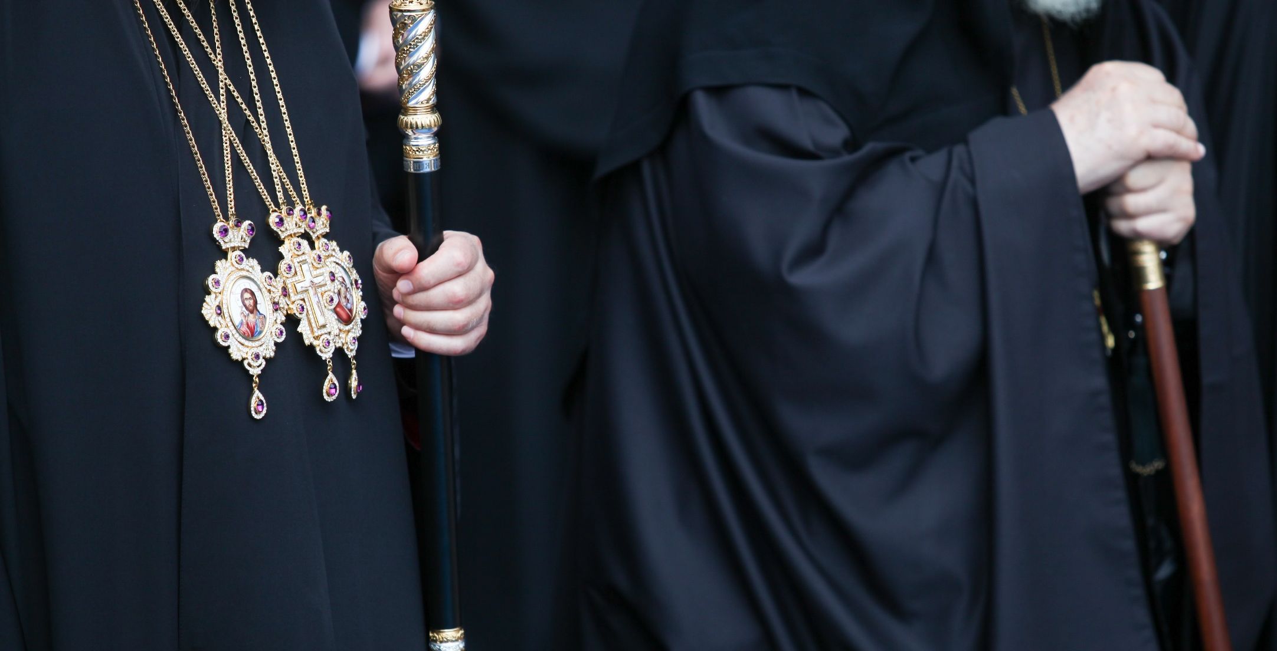

Papság
Hagyományosan feketében járnak, ezzel fejezik ki , hogy a világ számára meghaltak és életüket ezentúl Istennek szentelik.

Slide 6
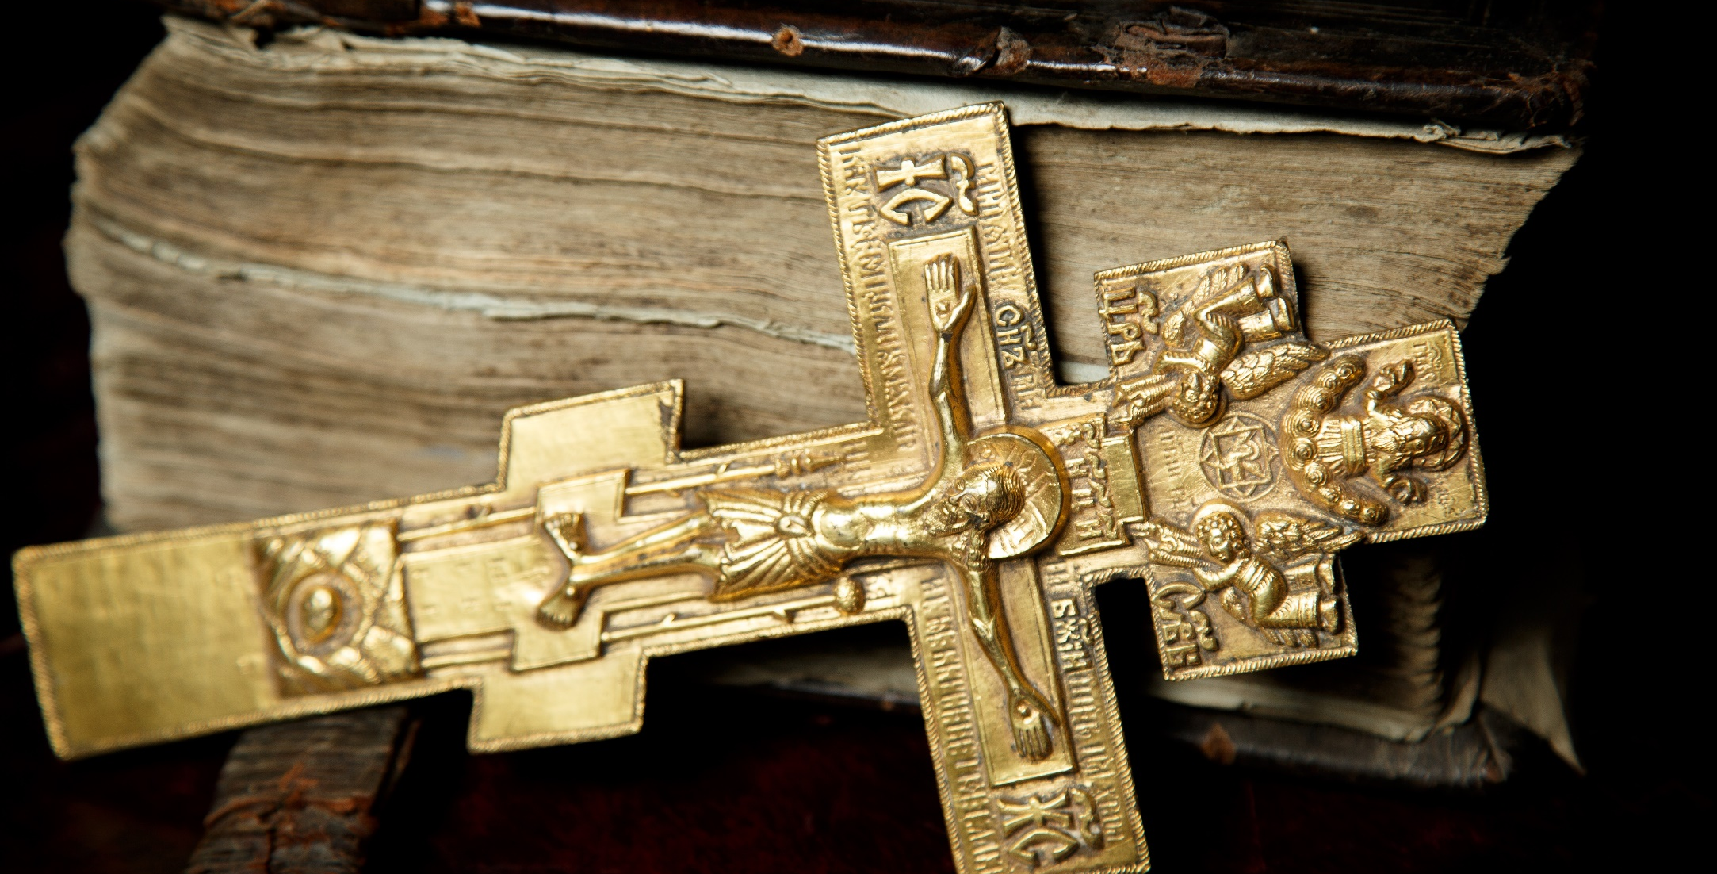
Görög kereszt
A keresztgerenda felett található a I.N.R.I. felirat. Alul a lábtámaszt ferdén szokták ábrázolni.

